Slide 1
5.3 有限长单位冲激响应(FIR)滤波器的基本结构

Slide 2
一、FIR滤波器的特点
（1） 系统的单位抽样响应h(n)是有限长的，即、
h(n)在有限个n值处不为零。
（2） 全部 ，即结构上没有输出到
输入的反馈，即没有递归结构，只有非递归结构。
但在FIR滤波器的频率抽样结构中，也包含有递归结构。
（3） 由于全部 ，故系统函数H(z)在0<｜z｜<∞的
有限z平面中只有零点，故又称为全零点系统，或称
滑动平均系统，系统的全部极点都在z=0处。

Slide 3
（4） 同一个H(z)，可以有直接型（横截型、卷积型）结构、
级联型结构、频率抽样型结构、线性相位型结构、
快速卷积型(DFT型)结构，还有下一节将讨论到的
格型结构，因为有限z平面没有极点，故没有并联型结构。
（5） 同IIR滤波器一样，h(n)是实数时，H(z)中的系数亦为实数。
（6） FIR滤波器的最大特点是可以有严格的线性相位，
这对某些信号(例如图像信号)的传输是很重要的。

Slide 4
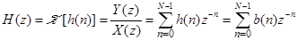
二、 FIR滤波器的结构
1. 直接型（横截型、卷积型）结构
N点长单位冲激响应h(n)(0≤n≤N-1)
横向型结构：

Slide 5
转置结构：

Slide 6
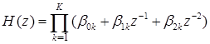
2. 级联型结构
将系统函数分解为由一阶实零点子系统与一对共轭复零点
组成的实系数二阶子系统的系统函数的乘积：
FIR系统的级联结构(N=6，K=3)：

Slide 7
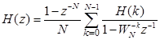
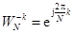
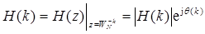
3. 频率抽样型结构
一个有限长序列，其z变换可以用z平面单位圆上的N个
等间隔抽样值来表示：
其中

Slide 8
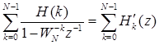
可看成两部分级联：
级联的第一部分：
级联的第二部分：

Slide 9
级联的第一部分：
H(z)=1-z^{-N}
FIR子系统，
它是由N个延时单元
组成的梳状滤波器，
此系统在单位圆上
有N个等间隔的零点。

Slide 10
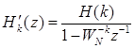
级联的第二部分：
由N个一阶IIR子网络
并联组成的IIR系统
每一个IIR一阶子系统：
由于零极点互相抵消后，在有限z平面上(0<｜z｜<∞)
系统函数没有极点，因而它就是一个FIR系统。

Slide 11
FIR滤波器的频率抽样型结构：

Slide 12
频率抽样结构有两个缺点：
（1） 稳定问题:
由于零点是由延时单元确定，而极点是由系数 W_{N}^{-k}=e^{j2πk/N}
决定，系数量化后极点移动，零极点不能抵消。
若极点移动到单位圆外，则系统不稳定。
（2） 结构中所乘的系数 H(k)及W_{N}^{-k}都是复数，
运算更加复杂，存储量更多。

Slide 13
4. 修正的频率抽样结构
（1） 针对以上第一个缺点是将梳状滤波器的零点以及
各一阶谐振器的极点都移到单位圆内半径为r的圆上，
r是小于1又近似等于1的正实数（即 r ≤1,r≈1），
则所得到的修正频率抽样结构的系统函数 为
r ≤1且r≈1，半径为r的新抽样点上的值H_{r}(k)
可用单位圆( r=1)上的 代替，即

Slide 14
(5.3.11)
（2） 以下要针对以上第二个缺点加以改进。
即将所乘的系数 [ H(k)及W_{N}^{-k}]都转换成实数，
其依据是 是实序列这一特点。
当 为实序列时，有

Slide 15
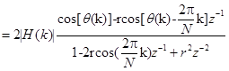
将求和式中第K项与第N-k项加以合并，令合并后的
实系数二阶网络：
有限Q的二阶谐振器

Slide 16
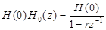
当N为奇数时， k=0处为H(z)的一个实极点，
它必然是单独的一项；
而 k=1,2,…,N-1 处的各项是复极点，且两两互为共轭：
将k=0代入

Slide 17
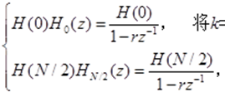
当N为偶数时， k=0和k=N/2处为H(z)的两个实极点，
它们都是单独的项，而 k=1,2,…, N/2-1, N/2+1,…,N-1
处的各项是复极点，且两两互为共轭，可合并为
0代入(5.3.11)式的求和式中
将k=N/2代入(5.3.11)式的求和式中

Slide 18
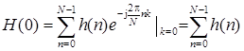
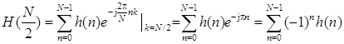
实际上
因而
H(0)和 H(N/2)都是实数

Slide 19
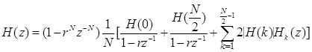
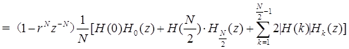
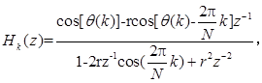
由此得出修正的频率抽样结构的系统函数表达式为
当N为偶数时
其中：

Slide 20
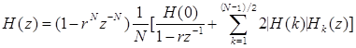
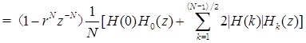
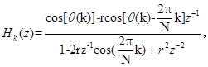
当N为奇数时
其中，

Slide 21
谐振器的各个根的位置

Slide 22
一阶结构以及二阶结构的基本流图：
（修正的频率抽样结构的基本单元结构）

Slide 23
N为偶数时的修正的频率抽样型结构：

Slide 24
5. 频率抽样结构的特点
（1） 对窄带低通，窄带带通滤波器，所需频域抽样点较小；
（2） 具有高度模块化结构，每个一，二阶节结构都是相同的，
只是所乘的加权系数不同而已，因而可以时分复用，
代替一组并列滤波器；
（3） 由于量化效应，使在半径为r的圆上的某些极点可能
(很大可能)移位，不能被零点抵消，造成有限z平面
出现极点，因而变成IIR系统了。其另一个缺点是所需
乘法器及存储器都比较多。

Slide 25
6. 快速卷积结构
FIR滤波器可以有快速(圆周)卷积结构
设h(n)长度为N₁点，x(n)长度为N₂点，则卷积结果y(n)的长度为
N₁+N₂-1点，
若作DFT运算，其DFT的点数必须满足L≥N₁+N₂-1点，则
皆为L点
L点

Slide 26
快速卷积结构：

Slide 27
7. 线性相位FIR滤波器的结构
FIR滤波器的一大特点，是可以实现严格线性相位特性。
FIR滤波器的单位抽样响应h(n)为实数(0≤n≤N-1)，且满足
以下任一条件时，系统的频率响应的相位就是严格线性的:
偶对称：
h(n) = h(N-1 -n), 0≤n≤N-1
奇对称：
h(n) = -h(N-1 -n), 0≤n≤N-1
其对称中心为n=(N-1)/2

Slide 28
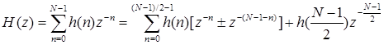
当N为奇数时
N为奇数时线性相位FIR滤波器的直接型结构：

Slide 29
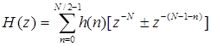
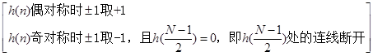
当N为偶数时

Slide 30
例5.2

Slide 33
例5.3

Slide 35
例5.4

Slide 37
例5.5

Slide 38
例题5.6

Slide 39
线性相位情况下，
FIR滤波器的卷积型结构要比一般卷积型结构
节省约一半数量的乘法次数。

Slide 40
作业：

